Slide 1
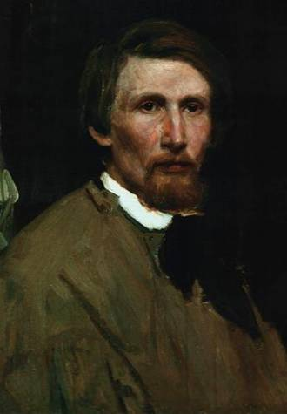
Виктор Михайлович Васнецов (1848 – 1926)
Подготовила
преподаватель ДШИ №12 г. Воронеж
Барыбина О.Ю.

Slide 2
Виктор Михайлович Васнецов родился 15 мая 1848 года в русском селе Уржумского уезда Вятской губернии, в семье православного священника. Учился в Вятском духовном училище, а затем в Вятской духовной семинарии.
С благословения отца оставил семинарию с предпоследнего курса и уехал в Санкт-Петербург для поступления в Академию художеств. Учился живописи в Петербурге — сперва у И. Н. Крамского в Рисовальной школе общества поощрения художников, затем в Академии художеств. По окончании Академии ездил за границу. Выставлять свои работы начал с 1869 года, сначала участвуя в экспозициях Академии, потом — в выставках передвижников. Был членом мамонтовского кружка в Абрамцеве.
В 1893 году Васнецов стал действительным членом Академии художеств. Виктор Васнецов скончался в Москве 23 июля 1926 года, на 79м году жизни.

Slide 3
В творчестве Васнецова ярко представлены разные жанры, ставшие этапами очень интересной эволюции: от бытописательства к сказке, от станковой живописи к монументальной, от приземлённости передвижников к прообразу стиля модерн.
На раннем этапе в работах Васнецова преобладали бытовые сюжеты, например в картинах «С квартиры на квартиру» (1876), «Военная телеграмма» (1878), «Книжная лавочка» (1876), «Балаганы в Париже» (1877).

Slide 4
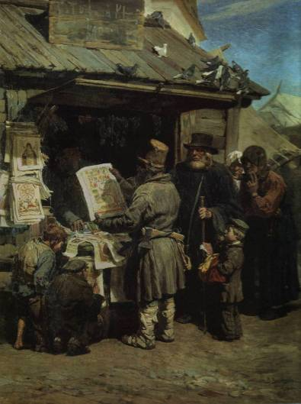
В.М. Васнецов
«Книжная лавочка»

Slide 5
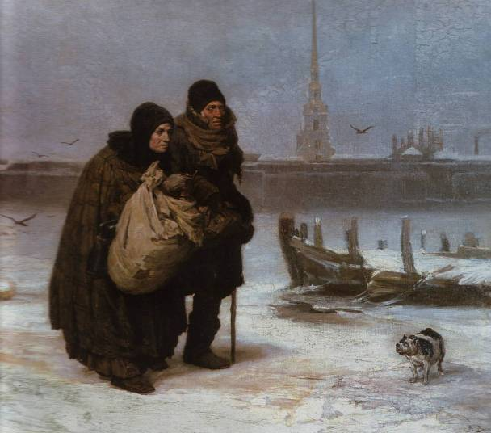
В.М. Васнецов « С квартиры на квартиру»

Slide 6
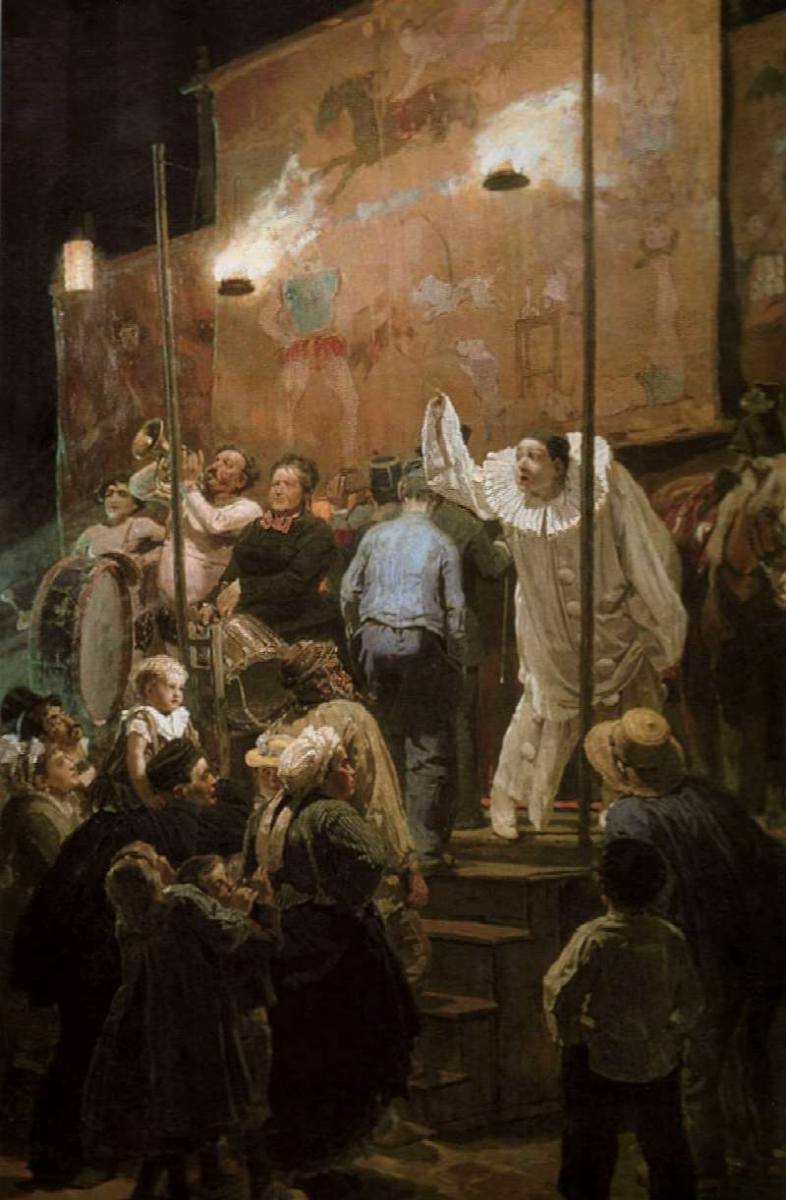
В.М. Васнецов «Акробаты»
(На празднике в окрестностях Парижа)

Slide 7
Позже главным направлением становится былинно-историческое.
«Я всегда был убежден, что… в сказках, песне, былине, драме сказывается весь цельный облик народа, внутренний и внешний, с прошлым и настоящим, а может быть, и будущим.»
В.М. Васнецов

Slide 8
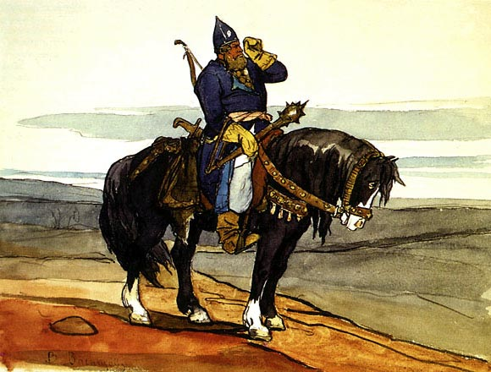
«Богатырь» 1870г.( Эскиз)
Перед нами русский богатырь на боевом коне.

Slide 9
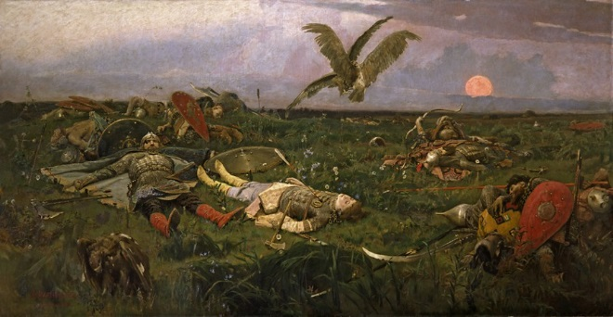
«После побоища Игоря Святославовича с половцами» 1880г.

Slide 10
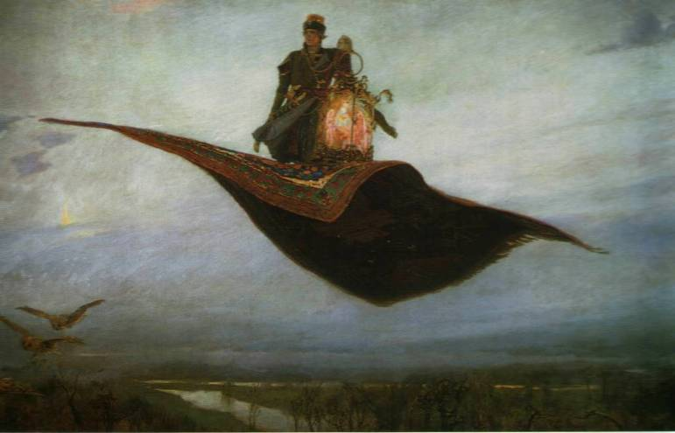
«Ковёр-самолёт» 1880г.

Slide 11
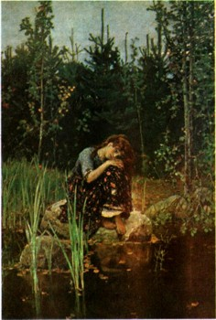
«Алёнушка» 1881г.
Аленушка, печальная девочка у пруда, - одна из любимых всеми картин В. Васнецова. Художник удачно использует сказочный сюжет, чтобы раскрыть сложный и неоднозначный русский характер. Грусть девочки очень взрослая. Печаль в ее глазах граничит с отчаянием. Неубранные рыжие волосы, темные глаза, нежные губы – формируют легко читаемый образ ребенка с трудной судьбой. В Аленушке совсем нет ничего сказочного, фантастического.

Slide 12
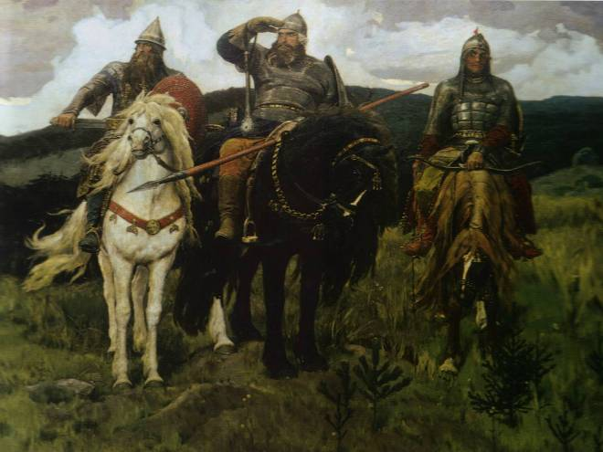
«Богатыри» 1898г
Картина Виктора Михайловича Васнецова "Богатыри" по праву считается настоящим народным шедевром и символом отечественного искусства. На картине "Богатыри" изображены три русских богатыря: Илья Муромец, Добрыня Никитич и Алёша Попович - знаменитые герои народных былин. Исполинские фигуры богатырей и их коней, расположенные на переднем плане картины, символизируют силу и мощь русского народа. Этому впечатлению способствуют и внушительные размеры картины. Над созданием этой картины художник работал почти 30 лет. Готовая картина была куплена
П. Третьяковым, и до сих пор она украшает Государственную Третьяковскую галерею в Москве.

Slide 13
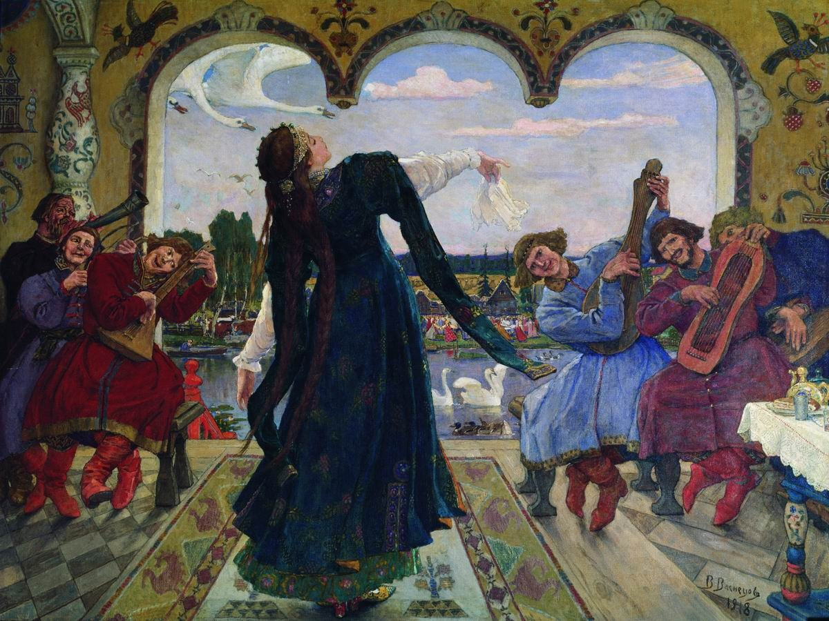
«Царевна-лягушка» 1901 – 1918г.

Slide 14
В конце 1890-х годов всё более заметное место в творчестве В. М. Васнецова занимает религиозная тема: им были выполнены работы во Владимирском соборе в Киеве и в храме Спаса на Крови в Санкт-Петербурге, акварельные рисунки и вообще подготовительные оригиналы стенной живописи для собора святого Владимира, росписи Храма Рождества Иоанна Предтечи на Пресне в Москве. Васнецов работал в коллективе художников, оформлявших интерьер храма-памятника Александра Невского в Софии. Более 10 лет Васнецов оформлял Владимирский собор в Киеве. В этом ему помогал М. Нестеров. Именно после окончания этой работы, Васнецова можно по праву назвать великим русским иконописцем. Всего было создано около 400 эскизов, расписано свыше 2000 квадратных метров. Собор освятили в 1896 году в присутствии императора Николая I и его семьи. После Владимирского собора художник расписывал храмы в Петербурге, Гусь-Хрустальном, Дармштадте, Варшаве/

Slide 15
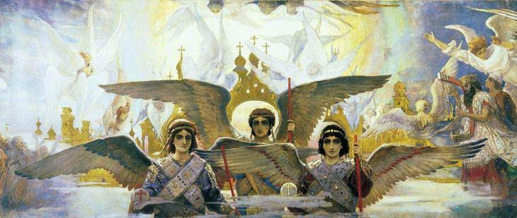
Росписи Владимирского Собора в Киеве.

Slide 16
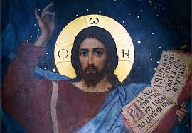

Slide 17
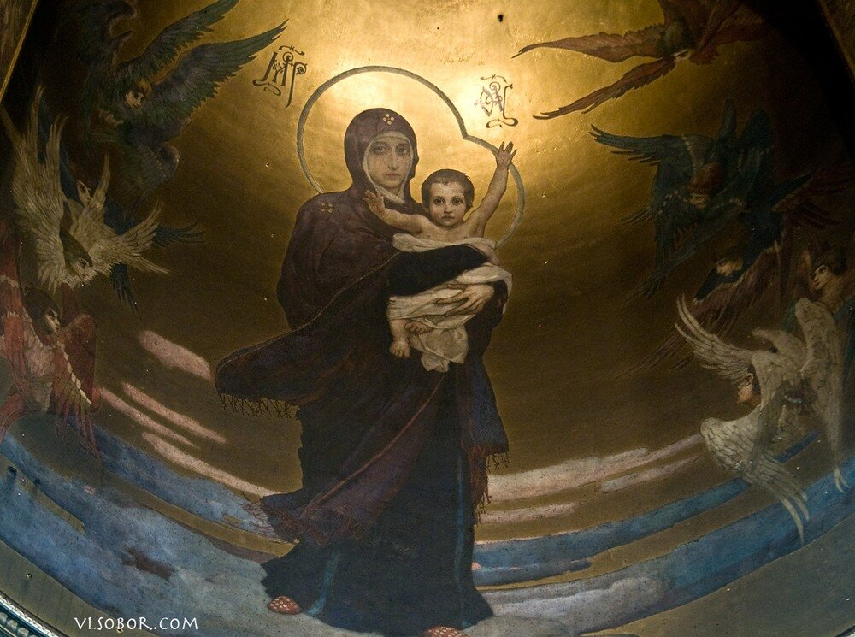

Slide 18
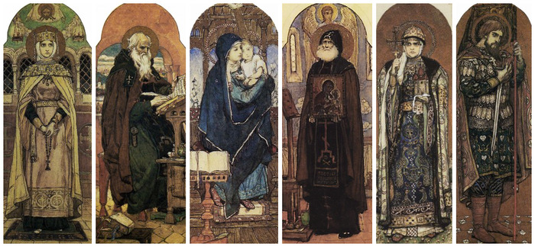
Стенная роспись В.М. Васнецова в
Свято-Владимирском соборе Киева. 1885–1895 гг.

